Slide 1



VoiceLDM: Text-to-Speech with Environmental Context
VOICELDM：具有环境背景的文本转语音
2024年7月25日
朱涛
Lee Y, Yeon I, Nam J, et al. VoiceLDM: Text-to-Speech with Environmental Context[C]//ICASSP 2024-2024 IEEE International Conference on Acoustics, Speech and Signal Processing (ICASSP). IEEE, 2024: 12566-12571.

Slide 2

目录
01.研究背景
02.研究方法
03.实验和结果分析
04.总结

Slide 3
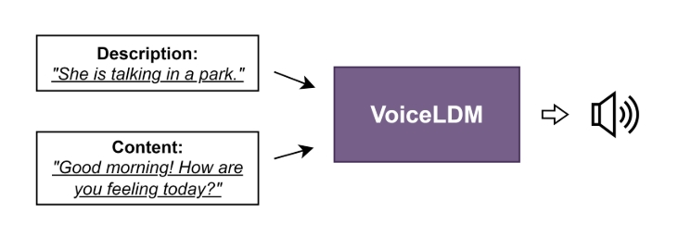
1.研究背景
近年来，文本到音频（TTA）生成在保真度和多样性方面显示出了令人印象深刻的性能。然而，这些模型在生成语音时常常产生无法理解的声音，而不是连贯的语言输出。为了克服这个问题，VoiceLDM结合了TTS模型的语言理解能力和TTA模型的多样音频生成能力。

Slide 4
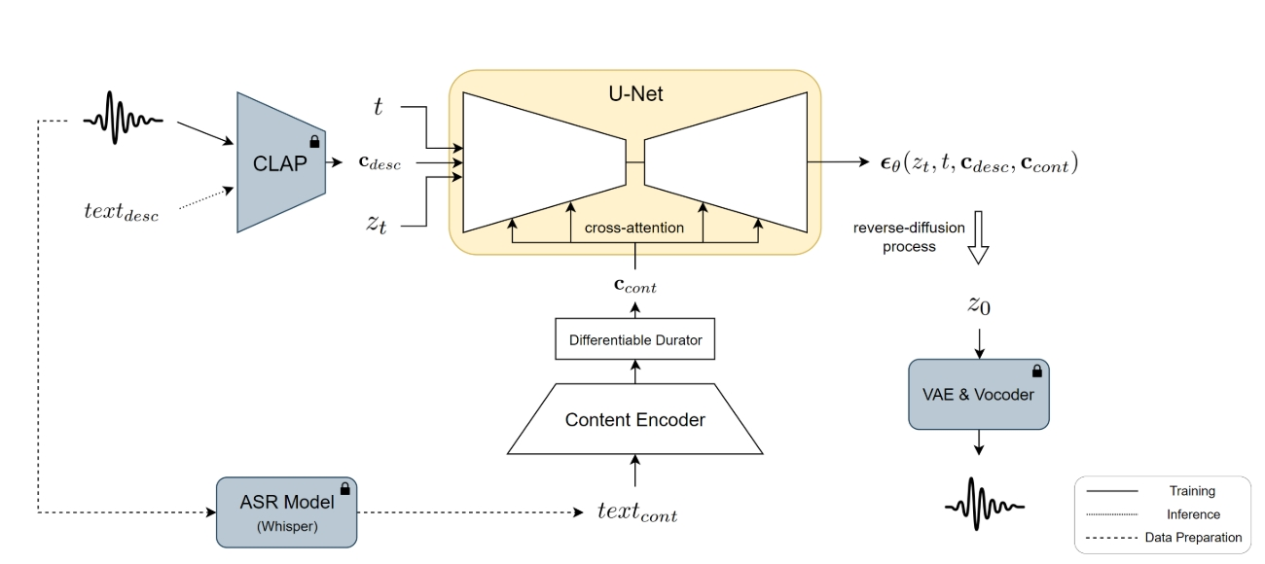
2.研究方法---整体框架

Slide 5
3.实验和结果分析---实验设置
数据集
使用了以下公开可用的真实世界音频数据集进行训练：AudioSet、CommonVoice 13.0 语料库的英语子集、VoxCeleb1 和 DEMAND。为了准备训练数据集，将这些真实世界音频数据集中的每段音频划分为英语语音段或非语音段。将来自 CommonVoice 和 VoxCeleb 的所有音频都归类为语音段，将来自 DEMAND 的所有音频归类为非语音段。

Slide 6
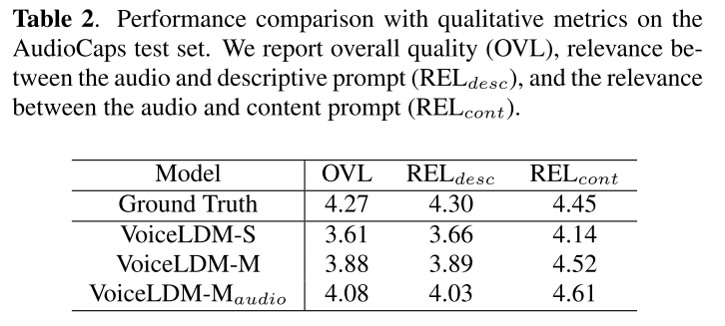
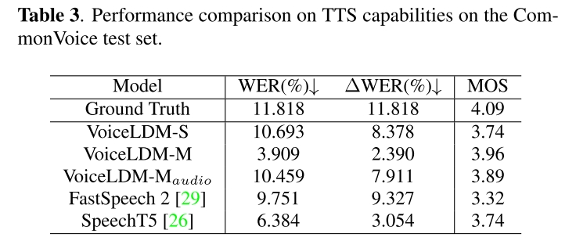
3.实验和结果分析---性能评估

Slide 7
4.总结
VoiceLDM引入了在TTS生成中控制环境上下文的独特功能。通过大量真实音频数据进行训练，并利用双重无分类器引导提高模型的可控性，VoiceLDM实现了TTS和TTA模型的功能，成为这两个领域的通用扩展。 有开源代码，https://github.com/glory20h/VoiceLDM

Slide 8


JETS: Jointly Training FastSpeech2 and HiFi-GAN for End to End Text to Speech
JETS：联合FastSpeech 2和HiFi-GAN进行端到端文本到语音转换
2024年7月25日
朱涛
Lim, D., Jung, S., Kim, E. (2022) JETS: Jointly Training FastSpeech2 and HiFi-GAN for End to End Text to Speech. Proc. Interspeech 2022, 21-25, doi: 10.21437/Interspeech.2022-10294

Slide 9
目录
01.研究背景
02.研究方法
03.实验和结果分析
04.总结

Slide 10
1.研究背景
传统的TTS系统通常采用两阶段系统，这种系统通过分离的模型分别生成声学特征和原始波形。典型的做法是先使用FastSpeech2将输入文本转换为梅尔频谱图，然后再通过HiFi-GAN将梅尔频谱图转换为原始音频波形。这些模型在各自的任务上表现出色，但由于它们需要分别训练，并在推理阶段结合使用，导致整个训练流程变得复杂，还可能出现声学特征在训练和推理阶段不匹配的问题，从而影响合成语音的质量。
近年来，端到端的TTS模型（E2E-TTS）逐渐成为研究热点。与传统的两阶段系统不同，E2E-TTS模型直接从输入文本生成语音波形，中间不再转换为显式的声学特征，如梅尔频谱图。这不仅简化了训练流程，还解决了声学特征不匹配的问题。已有的研究表明，E2E-TTS模型在语音合成质量上可以与两阶段系统媲美，同时也具备更高的训练和推理效率。

Slide 11
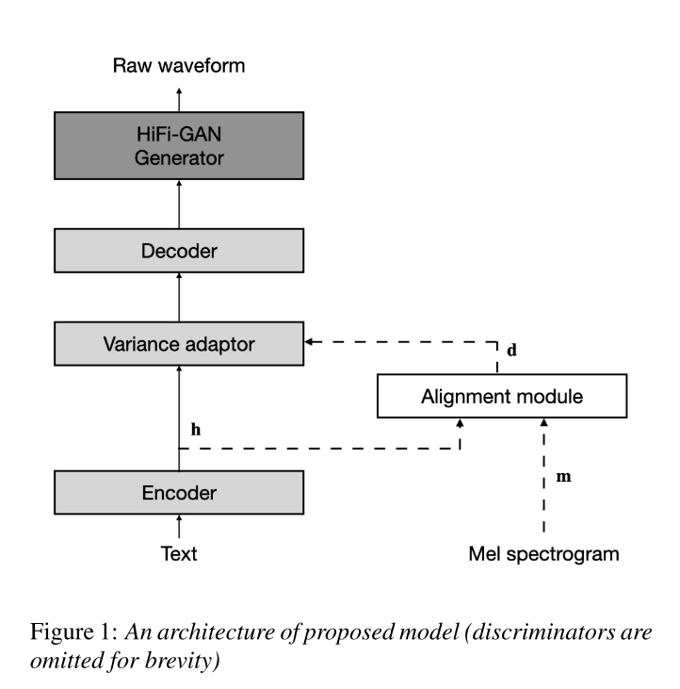
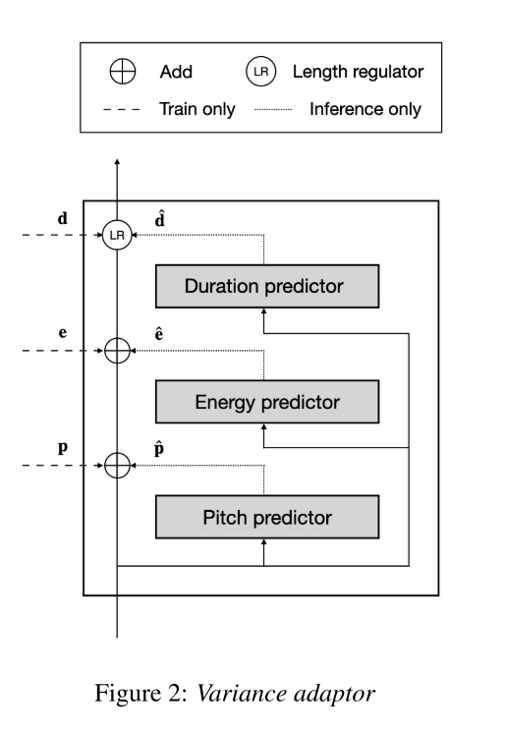
2.研究方法

Slide 12
2.研究方法
FastSpeech2：采用FastSpeech2作为声学特征生成器。它是一种非自回归模型，通过持续时间预测器显著提高了合成语音的鲁棒性。与FastSpeech相比，通过引入音高和能量信息，进一步提高了语音质量。
HiFi-GAN：采用HiFi-GAN作为神经声码器，用于从解码器的输出合成原始波形。HiFi-GAN通过对抗性反馈和辅助损失（特征匹配损失和梅尔频谱损失）训练，提高了语音质量和训练稳定性。
对齐学习框架：在联合训练框架中引入了对齐学习模块，用于动态获取标记持续时间。该模块使用软对齐分布来计算对齐学习目标，消除了对外部对齐工具的依赖。

Slide 13
3.实验和结果分析---实验设置
数据集
使用了LJSpeech语料库进行实验，这是一个由英语单一女性说话者构成的数据集。该数据集包含了24小时的语音，录制采样率为22.05kHz，位深为16位。按照工具包中egs2/ljspeech/tts1的配置，使用了12,600条语句用于训练，250条用于验证，250条用于评估。梅尔频谱图被用作辅助损失和对齐模块的输入，该频谱图的计算参数为80维度，1024点FFT大小，以及256点跳步大小。

Slide 14
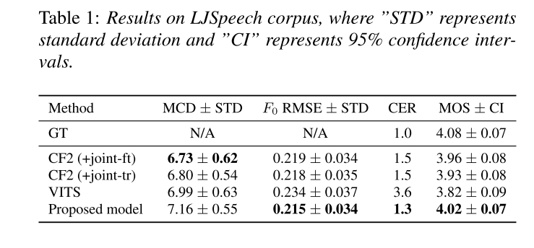
3.实验和结果分析---性能评估

Slide 15
4.总结
JETS一种端到端文本到语音（E2E-TTS）模型，联合训练FastSpeech2和HiFi-GAN，并引入对齐学习模块，旨在简化训练流程并提高语音合成质量。
该模型在训练过程中不需要外部语音-文本对齐工具，也不需要微调，避免了传统两阶段系统的声学特征不匹配问题，从而提高了合成语音的质量和训练效率。

Slide 16
谢谢聆听

